Slide 1
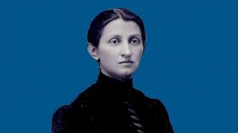

Slide 2
О. Кобилянська й українська та західноєвропейська література. Ідеї ніцшеанства у творчості письменниці

Slide 3
ОЛЬГА КОБИЛЯНСЬКА - УКРАЇНСЬКА ПЕРЛИНА СВІТОВОЇ ЛІТЕРАТУРИ
Ольга Юліанівна Кобилянська народилася 27 листопада 1863 року, померла 21 березня 1942 року.
Полька по крові батька і німкеня по матері, яка народилася в глухому містечку Ґура-Гумора Австро-Угорської імперії (Південна Буковина, сучасна Румунія), вона вивчила українську мову і стала одним з найоригінальніших і талановитих письменників України, чиї твори "Земля", "В неділю рано зілля копала", "Людина", "Царівна", "Некультурна" та ін. увійшли до золотого фонду світової літератури.
У 40 років (1903) через ускладнення, викликані застудою, її паралізувало, і вона написала багато творів, не встаючи з лікарняного ліжка. Вона першою створила інший образ української жінки, відійшовши від "стандарту" забитої і пригнобленої чоловіком селянки, показавши освічених, складних і багатогранних за характером українських жінок, які прагнуть до рівноправності з чоловіками в суспільстві та сім'ї. Про це вона багато сперечалася зі своєю найкращою подругою Лесею Українкою, між ними не було ніяких таємниць у літературному та особистому житті.

Slide 4
Ольга Кобилянська стала класиком, якого поважали і ким захоплювалися (часто критикували за фемінізм, "ідеалізацію жінок" і "культ краси і індивідуалізму") ще за життя письменники Іван Франко, Михайло Коцюбинський, Іван Нечуй-Левицький, Василь Стефаник, композитор Микола Лисенко, історик Михайло Грушевський. У Чернівцях, де Кобилянська жила з 1891 до смерті, працював гурток її шанувальників, а сама письменниця відстоювала українську мову і в боярській Румунії, і в радянській Україні, і за німецької окупації. Більше того, активно виступила в ЗМІ проти агресії Німеччини, опублікувавши ряд статей яскравого експресивного характеру. У її квартирі гестапо був проведений обшук, в результаті якого більшість рукописів вилучили, з них багато зникло і не знайдено досі. Уряд Румунії, що підтримував нацистів, віддав Ольгу Кобилянську військовому суду. Та окупанти так і не змогли провести його: письменниця померла до початку процесу.
Ще більш складними були її стосунки з Радянським Союзом. У 1927 р. Кремль допоміг прославленій, але хворій українській письменниці, що жила в боярській Румунії, прийнявши її до Спілки письменників СРСР і призначивши персональну пенсію, і почав видавати її твори. Одночасно з цим відомі слова Ольги Кобилянської: "Якось проживемо, тільки б більшовики не прийшли".

Slide 5
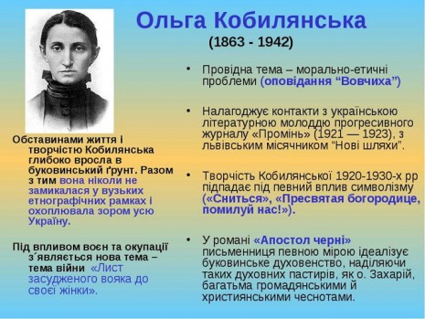
Досягнення Ольги Кобилянської
.

Slide 6
Вона була людиною з європейським мисленням, була в курсі всіх культурних, політичних, літературних подій того часу, мала вишуканий смак у всьому: від моди до літератури і побутових дрібниць.
Одне з головних питань "всього життя і творчості" письменниці - емансипація, рівноправність жінок з чоловіками. Вона першою в українській літературі торкнулася теми жінки-інтелігентки, яка прагне не тільки до особистого щастя, але і вирватися з "болота" міщанства.
Але сама по собі Ольга не була "холодною емансипованою" феміністкою. Навпаки, була дуже привабливою і жіночною, "жагучою брюнеткою з оксамитовими очима", зберегла до самої смерті струнку фігуру.

Slide 7
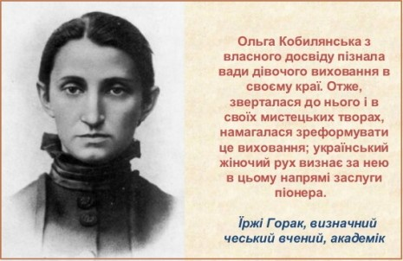

Slide 8
Довгий час вважали, що Кобилянська відверто пише "в інтересах радянської влади". Аргументували це тим, що в багатьох українських і всесоюзних газетах було надруковано близько півсотні статей, підписаних її ім'ям. Проте нещодавно було встановлено, що ці матеріали не належали перу українського класика.
Більше того, жодного рукопису даних текстів не знайдено, а в статтях є чимало помилок, які Кобилянська не могла допустити. Власне, сам стиль не її. Варто згадати і слова самої письменниці, сказані нею одному з журналістів після приєднання Буковини до Радянської України: "Якось проживемо, тільки б більшовики не прийшли".
Ольга Кобилянська, автор багатьох шедеврів не тільки української, але всесвітньої літератури, завжди захоплювалася простим українським народом, його мудрістю, сміливістю, нескореним духом навіть у найгірших обставинах. У багатьох творах класика ці риси українців стають лейтмотивами, у тому числі в зображенні української жінки.

Slide 9
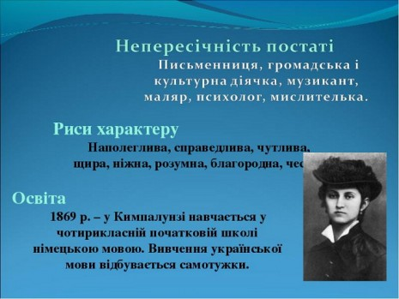

Slide 10
Літературознавці відзначають, що саме Ольга Кобилянська стала першим в історії української літератури письменником, хто показав образ української жінки абсолютно по-новому: це була не "традиційно" забита, пригноблена селянка, а інтелігентка, жінка, яка прагне до знань, до освіти, яка виступає за рівноправність у суспільстві між жінками та чоловіками. Як тут не згадати, що Ольга сама брала участь у феміністичному русі, була одним з ініціаторів "Товариства руських жінок на Буковині".
Жінка у творчості Кобилянської - це "жива", не стереотипна особистість, що володіє універсальним духовним світом, витоки якого походять з українського народу. Вона смілива, але разом з тим ніжна, вона суперечлива, але схильна до компромісів, вона любляча й страждаюча, але готова пожертвувати всім, якщо це "справжні" почуття.

Slide 11
Часом жінка Кобилянської перевершує за людськими якостями персонажів-чоловіків, її колег, хоча письменниця не схильна до ідеалізації. Навпаки, у багатьох її роботах з неймовірною глибиною психологізму досліджується "свідоме" і "несвідоме" в мотивах вчинків жінок, простежується становлення їх власного світовідчуття і, відповідно, дій згідно з цим сприйняттям навколишнього світу і тих ситуацій, в яких вони опиняються.
Особливо яскраво такі жіночі персонажі виписані у творах "Гортенза", "Вона вийшла заміж", "Людина", "Царівна", “Аристократка", "Impromptu phantasie", "Valse melancolique", "Ніоба", "Через кладку", "За ситуаціями" та ін.

Slide 12


Slide 13
Зображуючи духовний світ своїх героїнь, Кобилянська простежує його становлення через призму доль більшості жінок - пошук особистого щастя. Однак поступово особистісне тісно сплітається з соціальними проблемами суспільства, і жінки Кобилянської все частіше і частіше проявляють себе саме з позиції суспільної діяльності, коли змушені самі вибирати шлях боротьби з обставинами, долаючи їх, загартовуючи характер, піднімаючись до нових висот.
Це було новаторством для української літератури, адже Кобилянська показала Жінку як Особистість, не менш гідну пошани і захоплення, ніж чоловіки, жінки, яку можна назвати прототипом "емансипованої" жінки європейської літератури наших днів ("Людина", "Царівна").
Крім того, Ольга Кобилянська стала новатором у жанрово-стилістичному виконанні: письменниця об'єднала романтизм, реалізм і символізм в єдине ціле, що можна назвати її індивідуальним творчим методом ("Акорди", "Хрест", "Місяць", "Сниться", "Пресвятая Богородиця, помилуй нас", вірші в прозі).

Slide 14

Однією з перших в історії всесвітньої літератури і першою в Україні створила повноцінний жанр поезії в прозі, показавши, що захоплююче ліричним може бути не тільки поетичне, заримоване слово. У цих творах Кобилянської відображений чаруючий, чарівний світ України з її невимовної краси природою, багатством духовного світу українців, опоетизований їх повсякденний побут.
Великим досягненням української літератури стала повість Ольги Кобилянської "Земля", перекладена на безліч мов світу. Цим твором письменниця поклала початок символізму як течії модернізму в українській літературі.

Slide 15
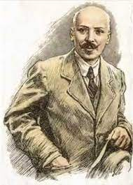
Леся Українка вважала, що твір гідний того, щоб увійти до скарбниці світової літератури. Ці погляди поділяли і багато інших великих письменників України, в тому числі Михайло Коцюбинський та Іван Франко.
Вражений до глибини душі "Землею", М. Коцюбинський написав листа авторові твору.
"Пишу до Вас під свіжим вражінням од Вашої повісті "Земля". Я звичайно багато читаю, але признаюся, що давно читав щось таке гарне, таке захоплююче, як "Земля". Я просто зачарований Вашою повістю — все: і природа, і люди, і психологія їх — все це робить таке сильне вражіння, все це виявляє таку свіжість і силу таланту, що, од серця дякуючи Вам за пережиті емоції, я радів за нашу літературу."
(З листа М. Коцюбинського О. Кобилянській)

Slide 16
А Іван Франко говорив, що "Земля", крім літературної та мовної вартості, матиме тривале значення ще й як документ способу мислення нашого народу...".
Сама Кобилянська говорила про "Землю", що всі персонажі у творі не вигадані, вони взяті з життя. Також письменниця згадувала, що страждала, вражена тими фактами, які описувала, але "ридаючи, продовжувала писати".
Один з кращих творів письменниці - повість "В неділю рано зілля копала", що поєднує романтичне і реалістичне в її творчості, - перекладений на багато мов, з успіхом йде на сценах театрів України.
Письменниця вперше в українській літературі підняла питання про становище жінки в суспільстві, виступаючи за рівноправність жінок з чоловіками ("Гортенза", "Вона вийшла заміж", "Людина", "Царівна" та ін. Саме Кобилянська ввела в літературу України новий тип персонажа - жінку-інтелігентку ("Аристократка", "Impromptu phantasie", "Valse melancolique", "Ніоба", "Через кладку", "За ситуаціями" та ін.)
Також вперше в українській літературі завдяки творчості письменниці з'явився образ "нової людини з народу" - людини, що опинилася без засобів до існування, вимушеної жити на милостиню ("Жебрачка").

Slide 17




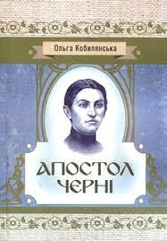


Slide 18
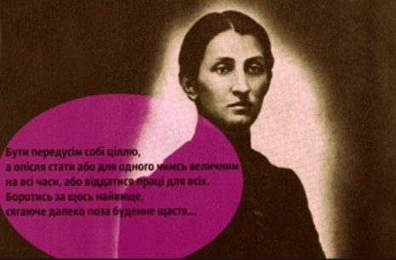
Цікаві факти з життя О. Кобилянської
Батько майбутньої письменниці Юліан Кобилянський народився в Галичині. Він належав до шляхетського роду, який мав свій герб і походив з Наддніпрянщини.
Мати, Марія Вернер, за національністю німкеня. Її родичем був відомий німецький поет-романтик Захарій Вернер. З любові до свого чоловіка вивчила українську мову, прийняла греко-католицьку віру, виховуючи всіх дітей у повазі і любові до України і всього українського.
Брат Ольги Степан був живописцем (намалював у тому числі і портрети сестри). Ще один брат - Юліан - відомий філолог, автор кількох підручників.

Slide 19


Slide 20
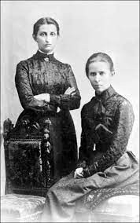
Дружила з Лесею Українкою. Подруги не тільки обговорювали літературні плани та ідеї, але й ділилися одна з одною подробицями з особистого життя, підтримуючи одна одну.
Про одне із самих великих своїх творінь, повість "Земля", Ольга Кобилянська писала в автобіографічному нарисі, що всі факти і персонажі реальні, взяті з життя. Вона зізналася, що під час роботи над "Землею" страждала фізично від тих фактів, з якими працювала, під їх враженням часто ридала, але продовжувала писати.
Вона так і не вийшла заміж. Її нерозділеним коханням, що залишилося на все життя, став Осип Маковей, редактор газети "Буковина". Він відкрив її талант, виправляв і редагував тексти, допомагав 24-річній Ользі виробити свій оригінальний стиль. Дівчина була закохана, Осип Маковей запропонував руку і серце зовсім інший дамі.

Slide 21

Ольга Кобилянська самостійно вивчила українську мову. Також знала польську та німецьку мови.
Одним зі стимулів писати рідною мовою була закоханість Ольги в Євгена Озаркевича, брата її подруги Наталії Кобринської.
Ольга активно брала участь у феміністському русі.
Один з кращих творів Кобилянської - повість "Царівна" - писався й допрацьовувався протягом п'яти років (1888-1893). Первинний текст був написаний німецькою мовою. Остаточний варіант - українською. Надрукована повість була в газеті "Буковина" у 1895 році і в тому ж році вийшла в Чернівцях окремим виданням.

Slide 22
О. Кобилянська, вслід за Ніцше, використовує тезу Дарвіна про боротьбу за існування як умову вищого розвитку організмів.
Від Дарвіна йде й те, що Кобилянська надає великого значення спадковості. Письменниця часто нею намагається пояснити складні лабіринти людської душі. У творах Кобилянської дуже виразно проявляється аристократичність і небуденність героїв. "Всі вони, як не родові аристократи, "шляхетського походження", "гербові", то принайменше вибранці, Gluckskind-y", - зазначає дослідник творчості О. Кобилянської Л. Луців.
У своєму творі "Так казав Заратустра" Ніцше використовує такі терміни, як "вищі люди", "надлюдина", "поранковий", "полуднє" тощо. Так людське життя Ніцше порівнює з порами дня: "людина — це міст, а не мета, що вона щасливо тішиться своїм полуднем і вечором, як шляхом до нових світанків"; бажанням: "Це мій ранок, займається мій день: вставай, вставай, великий полудню!" - закінчуються промови Заратустри. Це порівняння використовує Кобилянська в повісті "Царівна".
Ось як відчувала головна героїня твору Наталка Верковичівна своє "полуднє". "Полуднє, - задзвеніло щось в ній, - полуднє... Так її полуднє зближалося, це відчувала вона всіма нервами, в ній співало щось тисячами голосів про нього, а її оточення заповідало його. Вона чулася такою сильною і здатною до життя, що, здавалося, для неї не існувало нічого, чого не могла би побороти!".

Slide 23
У повісті "Царівна" головна героїня Наталка, дискутуючи з Орядином, дійшла висновку, що всі люди майбутнього повинні тягнутися до ідеалу; ставати "вищими людьми"; "людина, яка зрікається боротьби, зрікається великого життя".
В образі Наталки Верковичівни ("Царівна") Кобилянська психологічно обґрунтовано створила образ людини, яка, зазнаючи болючих розчарувань, страждаючи від несприятливих обставин, не занепадає духом, а вірить у високе своє призначення, прагне до якнайширшого вияву власних багатих духовних сил, висловлює сміливі - як на той час - думки про призначення та обов'язок людини, зокрема жінки.
Вдаючись до форми щоденникових записів - своєрідної розмови героїні з собою, - Кобилянська розкриває світ думок і почуттів "Царівни", яка не може змиритися з філістерськими поглядами на жінку, прагне вирватися з духовної неволі, сірої буденщини. В її образі письменниця втілює ідеал гордої, непокірної жінки-інтелігентки, яка має відвагу відстоювати свої погляди, стверджуючи думку: "Свобідний чоловік із розумом - це мій ідеал".

Slide 24
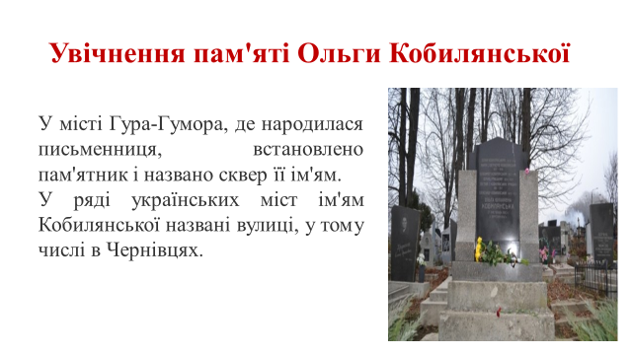

Slide 25
У Чернівцях відкрито літературно-меморіальний музей Кобилянської, Чернівецький музично-драматичний театр носить ім'я Ольги Кобилянської.
У Чернівцях встановлено пам'ятник великій українській письменниці.
У селі Унгурь Окницького району (Молдова) відкрито музей і пам'ятник українській письменниці Ользі Кобилянській, а місцевому ліцею присвоєно її ім'я.
У селі Димки Чернівецької області працює музей Ольги Кобилянської.
У 1963 році випущена поштова марка СРСР, присвячена Кобилянській.
У 2013 році в Україні була випущена поштова марка, присвячена Ользі Кобилянській, і побачила світ пам'ятна монета номіналом у 2 гривні.
В Україні існує літературно-мистецька премія імені Ольги Кобилянської.
За творами письменниці знято фільми "Земля", "Вовчиця", "Меланхолійний вальс", "Царівна” та ін.

Slide 26
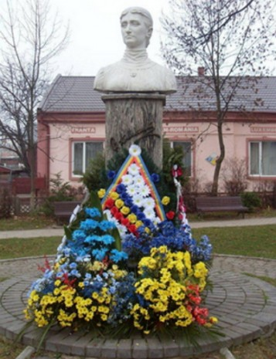
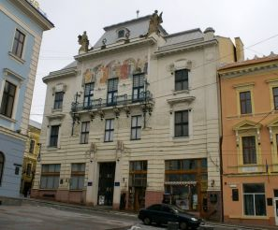
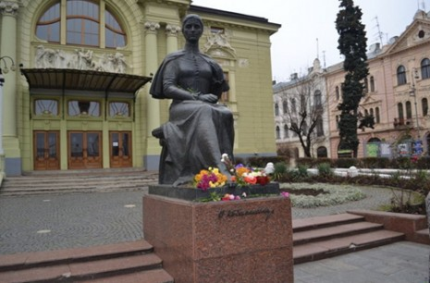
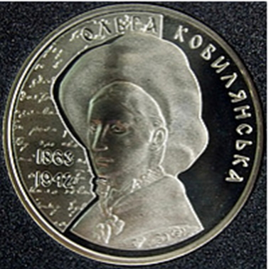
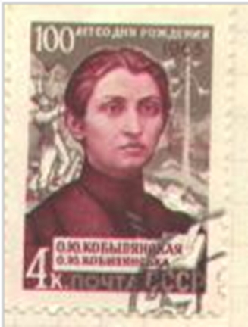

Slide 27
Ольга Кобилянська в соціальних мережах
У соціальній мережі Facebook є спільнота.
В "Одноклассниках" по запиту "Ольга Кобилянська" знайдена 1 група.
У "Вконтакте" за запитом "Ольга Кобилянська" знайдено 2 спільноти.
В Youtube за запитом "Ольга Кобилянська" - 1400 відповідей:
Документальний фільм: “Ольга Кобилянська”.

Slide 28
Домашнє завдання
Підготуватися до контрольної роботи за творчістю В. Стефаника, О. Кобилянської

